Slide 1
第十二章：部署图
华南理工大学 计算机科学与工程学院
苏锦钿 （17311126764）
2023年10月16日

Slide 2
目 录
CONTENTS
0
1
引言
0
4
UML 2.0中的组件图
0
2
组件
0
3
组件图的作用

Slide 3
本章知识点
（1）掌握部署图的作用。
（2）结点与组件之间的关系。
（3）结点的分类：处理器与设备。
（4）部署图的建模步骤。

Slide 4

01
引言

Slide 5
1. 引言
组件/组件图：组件是存在于物理的资源上的
存储 / 运行
需要为这样的物理资源建模
节点/部署(deployment)
节点(node)
节点是一个运行时刻的物理对象，它代表一类计算资源，该计算资源常至少具有存储功能，并且在大多数的情况下具有数据处理的能力。 - e.g.:计算机、外设,etc.
部署视图(deployment view)...

Slide 6
1. 引言
部署视图(deployment view)
用来描述软件产品在计算机硬件系统和网络上的 - 安装 - 分发（delivery ） - 分布（distribution ）

Slide 7
1. 引言
部署视图的表达： - 静态特性用部署图（deployment diagram ）描述 * 节点 * 节点和组件之间的联系 * 节点和节点之间的联系
节点在UML里的标准图形表示：

Slide 8
02
部署图的作用

Slide 9
2. 部署图的作用
一个UML部署图描述了一个运行时的硬件结点，以及在这些结点上运行的软件组件的静态视图。
部署图显示了系统的硬件，安装在硬件上的软件，以及用于连接异构的机器之间的中间件。
创建一个部署模型的目的包括∶
探究系统投产的相关问题．
探究你的系统和生产环境中的其它系统的依赖关系，这些系统可能是已经存在，或是将要引入的。
描述一个商业应用主要的部署结构。
设计一个嵌入系统的硬件和软件结构。
描述一个组织的硬件/网络基础结构。

Slide 10
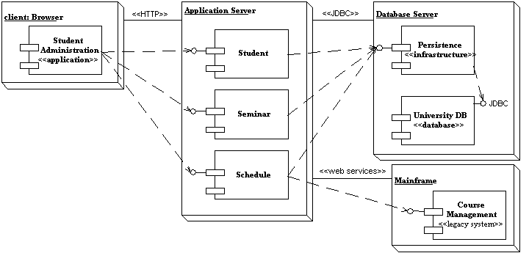
2. 部署图的作用
图1是一个大学管理系统的UML部署图描述． 该图描述了那些包含单一应用程序的主要软件组件是怎样配置到生产环境中的，这使得项目团队能够确定他们的部署策略。
图1.一个特定项目的UML部署图。

Slide 11
3. 部署图的组成
节点在UML里的标准图形表示：...
通常被分为
处理器：具有计算功能...
设备:不具备计算功能
UML：使用变体机制(<<processor>>,<<device>>)
ROSE:...

Slide 12
03
部署图的组成

Slide 13
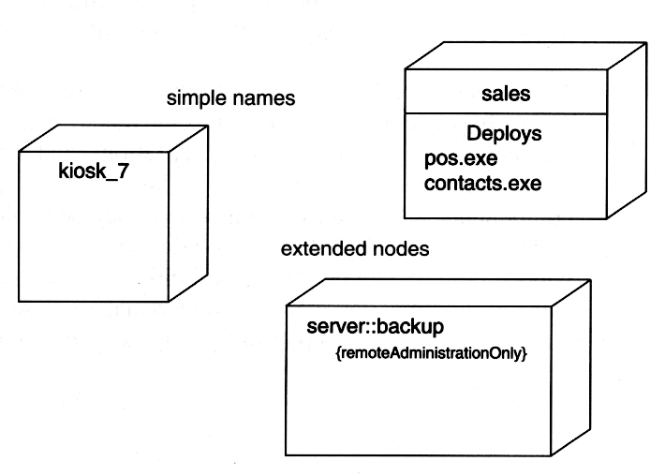
3. 部署图的组成
节点的概念
节点是一个运行时刻的物理对象，它代表一类计算资源，该计算资源常至少具有存储功能，并且在大多数的情况下具有数据处理的能力。
图形表示：一个立方体（图...）
节点的名字
用于区分不同节点
简单名字
路径名字
用扩充机制进行修饰...

Slide 14
3. 部署图的组成
节点的名字
用扩充机制进行修饰
标记值
附加的分隔区
图...
ROSE…

Slide 15
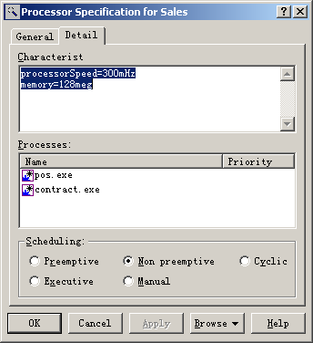
3. 部署图的组成
节点的名字
用扩充机制进行修饰
...
ROSE(图：规格说明 ,图形表示)
characteristics...
Processes …
Scheduling ...

Slide 16
3. 部署图的组成
节点的概念
节点的名字
用扩充机制进行修饰
ROSE(图：specification… , diagram ...)
Characteristics(特性) - Use the Characteristics text field to specify a physical description of the hardware.
Processes(进程)
- Use this field to identify the processes for this processor. Processes denote the root of a main program from a component diagram or the name of an active object from a collaboration diagram.

Slide 17
3. 部署图的组成
用扩充机制进行修饰
ROSE(图：specification… , diagram ...)
Scheduling(调度) - 描述了进程在该设备中的调度类型. * Preemptive: 高优先级进程,可对低优先级进程进行抢占.当优先级相同时,按时间片轮流执行.
*Non preemptive:非抢占式.
* Cyclic:循环的,控制从一个进程传递到另一个进程,每一个进程都有一个固定的执行时间.
* Executive:由算法控制进程的调度.
* Manual:进程用系统外的用户手工调度.

Slide 18
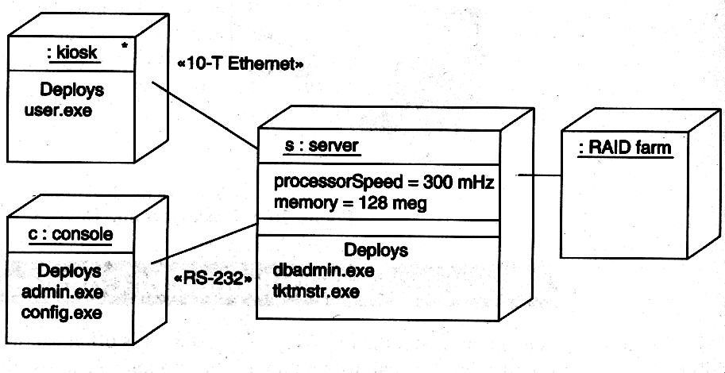
3. 部署图的组成
节点的概念
节点和组件
共性：
都是分类符(classifer)
可以有实例
可以为其指定属性和操作 - e.g.:属性:描述节点的内存、处理器速度 - e.g.:操作:节点的动态行为:TurnOn, TurnOff, Suspand, … - 图...
都可以通过关系互相连接
关联 / 依赖 / 泛化
都可以参与交互

Slide 19
3. 部署图的组成
节点和组件
区别
1. 组件用于参与系统的执行，节点执行组件的动态行为
组件是指示节点执行动作的指令，指令由节点执行
2. 组件是逻辑概念的物理包装，节点是组件存在的物理载体
类可以由一个或多个组件实现
组件可以被部署（deploy）到一个或多个节点上
组件和节点之间的关系的表达 - 依赖关系() - ROSE(图...)
一个概念： - 部署单元（distribution unit）:作为一个集群(group)被分配到同一个节点上的一组组件或对象被称为部署单元

Slide 20
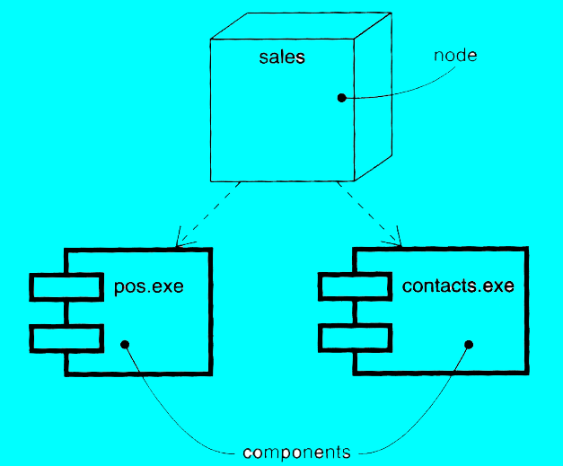
3. 部署图的组成

Slide 21
3. 部署图的组成
节点的概念
节点之间的连接(connection)
节点之间最常见的关系是关联关系
节点之间的关联关系代表节点之间的物理连接(connection). e.g.:
网络连接
串口连接
共享总线
甚至是间接连接
e.g.两台处理机之间的卫星连接
可以使用关联关系的各种修饰...

Slide 22
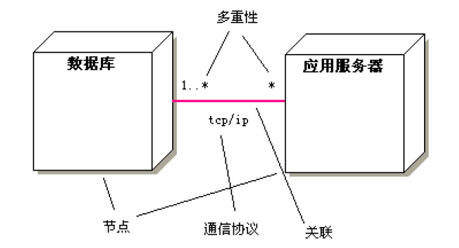
3. 部署图的组成

Slide 23
3. 部署图的组成
用节点进行建模
为处理器和设备建模
为处理器和设备建模是节点的常见的用途
处理器是具有数据处理能力的节点
意味着它能执行组件内包含的程序
设备是在当前所处的抽象级别上不具备数据处理能力的节点
例如：和现实世界的接口：e.g：打印机、显示器…
通常用节点的变体区分这两类节点
可以使用节点为系统的拓扑结构建模,e.g.:
分布式系统
客户机/服务器系统
嵌入式系统

Slide 24
3. 部署图的组成
建模的一般规则
从系统的部署视图中辨识出物理的计算资源，把他们用节点代表
可以使用<<processor>>或<<devicve>>对其进行修饰 - 如果需要，还可以定义其他变体
可以考虑为节点指定属性和操作
例子...
Server:一般的处理器
Kiosk, console: 自定义变体，一种处理器
RAID FARM: 自定义变体，一种特殊的设备
节点是变体被使用得最多的建模元素 - 可以用形象的图形符号代表各种节点

Slide 25
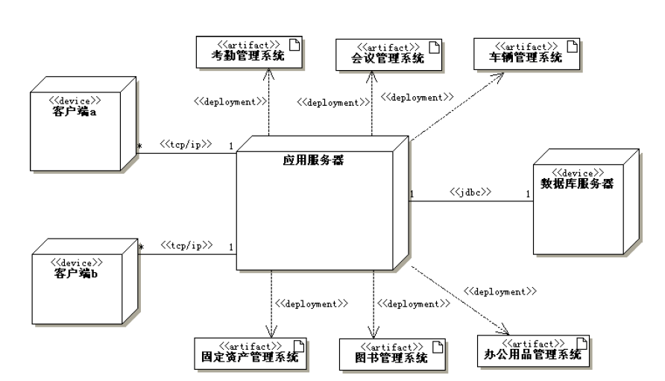
3. 部署图的组成

Slide 26
3. 部署图的组成
为组件的部署建模
可以使用节点来描述软件组件在具有特定拓扑结构的物理连接的各节点之间的分布
建模的一般规则
把系统中各有意义的组件分配到相应节点
考虑同一个组件在多个不同节点上的部署 - 这样的情形并不少见
将组件和节点之间的的这种联系用如下三种方法之一描述： - 在节点的规格说明中描述，而不出现在模型图上 - 使用依赖关系连接组件和节点 - 在模型图上将节点包含的组件列在节点的一个单独的分隔区内
例子...

Slide 27
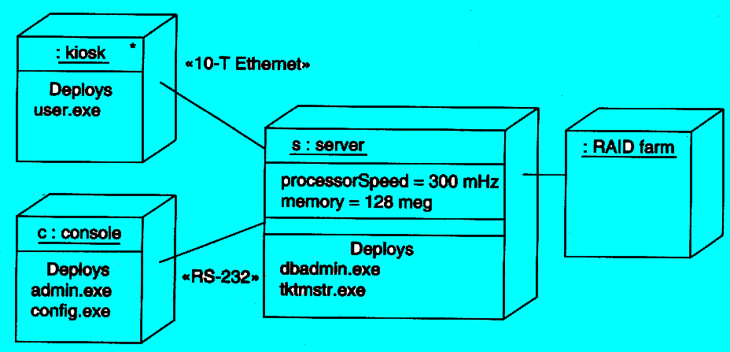
3. 部署图的组成

Slide 28
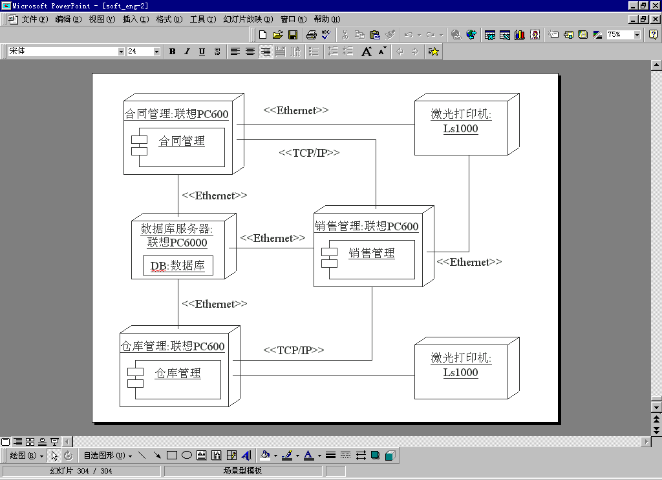
3. 部署图的组成
图 “销售管理子系统”的配置图模型

